Slide 1
qd-2. テーブル定義
Access の実演（全６回）
Access を学びたい人へ
https://www.kkaneko.jp/de/qd/index.html
金子邦彦
謝辞：この資料では「かわいいフリー素材集 いらすとや」のイラストを使用しています

Slide 2
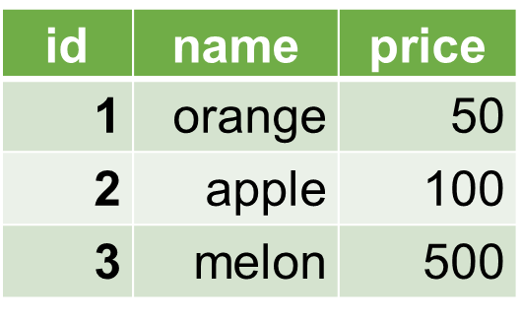
リレーショナルデータベースの構築手順
id | 購入者 | 商品ID | 数量
id | 購入者 | 商品ID | 数量
1 | X | 1 | 10
2 | Y | 2 | 5
id | name | price
データベース
設計
データベース生成
※ 最初，データベースは空
テーブル定義
※ 最初，テーブルは空
テーブル生成

Slide 3
テーブル定義
テーブル定義では，
・テーブル名
・属性の属性名
・属性のデータ型
などを設定して，テーブルを定義する
テーブル名: products
id | name | price
1 | orange | 50
2 | apple | 100
3 | melon | 500

Slide 4
テーブル定義
テーブル定義の SQL
CREATE TABLE products (
id INTEGER PRIMARY KEY,
name TEXT,
price REAL);
← 主キー
← 主キー
属性名 | データ型
id | オートナンバー型
name | 長いテキスト
price | 倍精度浮動小数点型
← 主キー

